Slide 1

Přenosná média
Josef Horálek
doplnil Peter Mikulecký

Slide 2
Přenosná média
Účelem těchto médií je umožnit výměnu dat mezi počítači
Postupně bylo vyvinuto několik přenosných systémů
floppy disk
magnetooptický disk
CD
DVD
flash disk

Slide 3
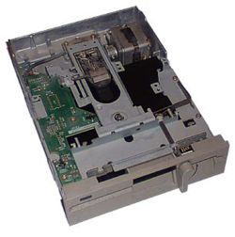
Diskové paměti s magnetickou vrstvou
Diskové paměti patří v současnosti mezi nejrozšířenější typ pamětí určený pro trvalý záznam dat
u těchto typů pamětí jsou data zaznamenávána na magnetickou vrstvu, která je nanesena na:
rotující pevný (tuhý) disk
nebo na rotující pružný disk vyrobený z ohebného plastu

Slide 4
Vývoj disket a disketových mechanik
Magnetické paměti:
vynález roku 1967
v roce 1971 bylo toto paměťové zařízení komerčně dostupné
jednalo se o disketovou mechaniku určenou pro diskety o průměru osm palců
kapacita dosahovala hodnoty 100 kB na jednu
v roce 1976 uvedeny disketové mechaniky pro disky o průměru 5 1/4 palce
kapacity se pohybovaly od 80 kB u jednostranných disket až po cca 1200 kB u disket oboustranných s dvojnásobnou hustotou stop
postupně byli nahrazovány disketovými jednotkami pro diskety velikosti 3 1/2 palce.
důležitým konstrukčním prvkem byl pečlivě navržený obal s automaticky otevíranými dvířky

Slide 5
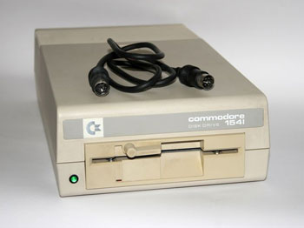
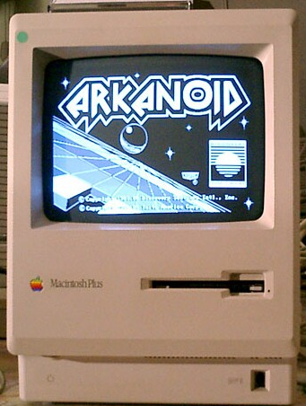
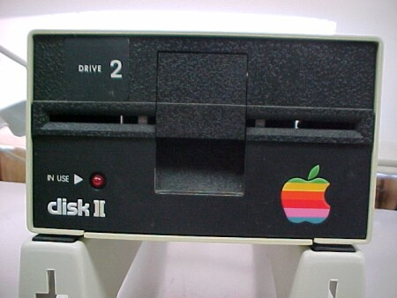
Vývoj disket a disketových mechanik

Slide 6
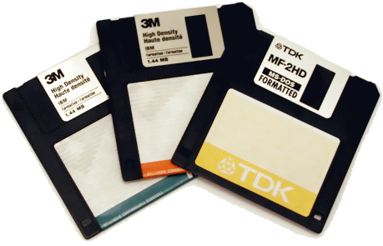
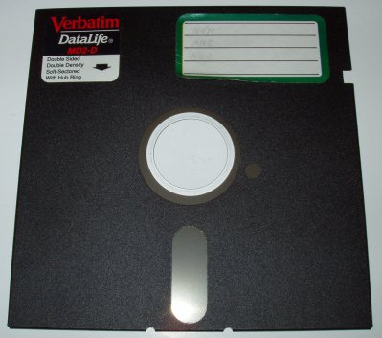
Diskety
Diskety 3,5 palce
Disketa 51/4 palce

Slide 7
Magnetooptické disky
Záznam na MO disky byl prováděn změnou magnetizace vhodného materiálu
při zápisu i při čtení je použit laserový paprsek
magnetooptické disky v sobě kombinují přednosti magnetického záznamu i záznamu optického
je vytvořen z několika vrstev složených z různých materiálů a majících značně rozdílnou tloušťku
základ tvoří polykarbonátový disk o typické tloušťce 1,2 mm
na tomto disku je nanesena vrstva tlustá pouze 100 nm, která je vytvořena z dielektrického materiálu
další vrstvu tvoří vlastní feromagnetický materiál o tloušťce 30 nm
čtvrtou vrstvu tvoří opět dielektrikum
nad ní je pátá vrstva vytvořená z hliníku sloužící k odrazu laserového paprsku a zlepšení účinnosti čtení
poslední vrstva je tvořena ochranným lakem vytvrzeným ultrafialovým světlem

Slide 8
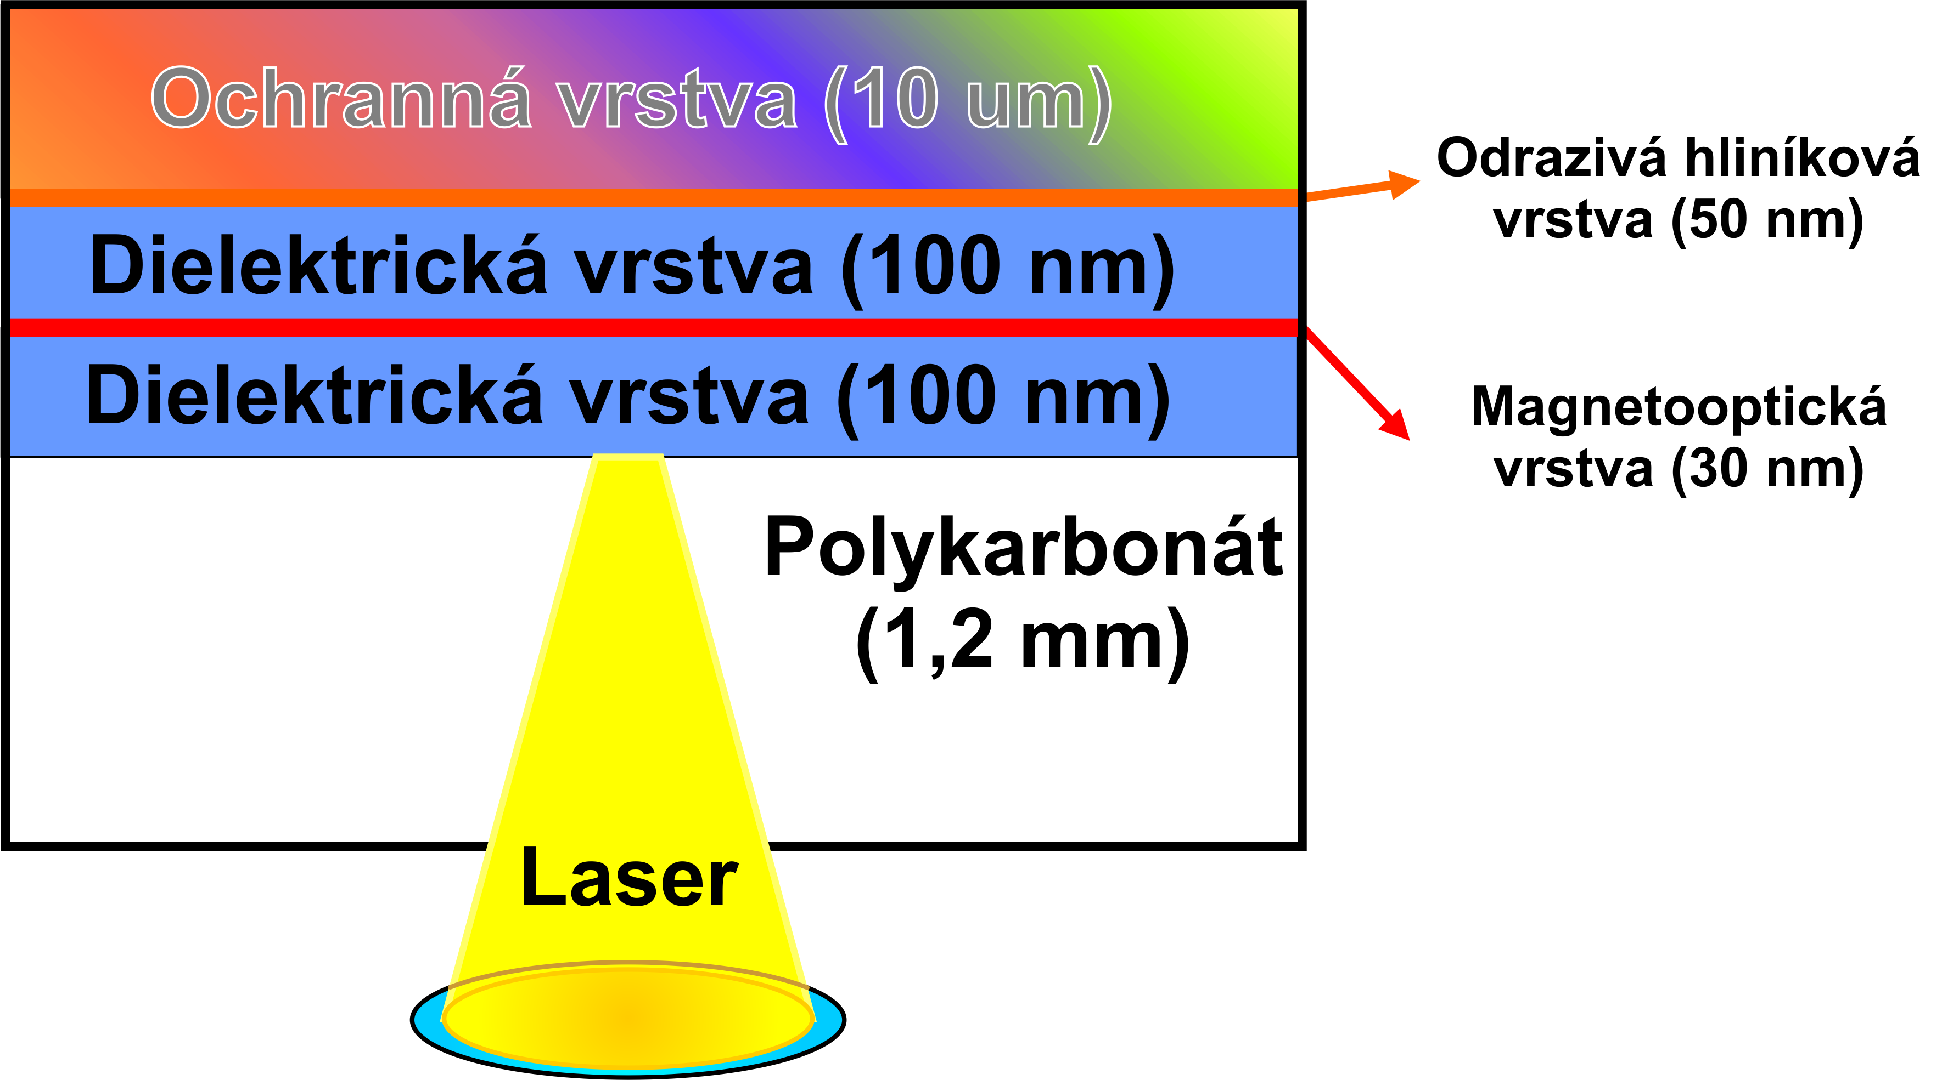
Struktura MO disků - Jednotlivé vrstvy

Slide 9
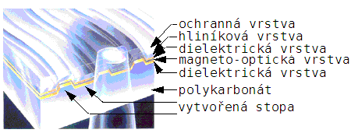
Struktura MO disků
V polykarbonátové vrstvě jsou vytvořeny drážky
slouží k navádění čtecí a zápisové hlavy
tvar drážek (groove) je opakován i v dalších vrstvách
drážky přispívají k rozkladu světla na magnetooptických discích
Notes:
Jedná se o podobný systém, jaký je použit u zapisovatelných i přepisovatelných kompaktních disků a DVD.

Slide 10
Zápis dat na magnetooptický disk
Zápis informací na magnetooptický disk je prováděn pomocí zapisovací magnetické hlavy a laserového paprsku
feromagnetická vrstva na magnetooptickém disku je vytvořena z materiálu, který je za běžných pokojových teplot možné zmagnetizovat pouze působením velmi silného pole, který zapisovací hlava nemůže vyvinout
když teplota feromagnetické vrstvy překoná Curieovu teplotu
překonán náhodný pohyb atomů vnitřní síly působící spontánní magnetizaci a z feromagnetické látky se stává látka paramagnetická
na ní již relativně slabé magnetické pole zapisovací hlavy může působit
teplota feromagnetické vrstvy je zvyšována laserovým paprskem, který je velmi přesně zaostřen právě na tuto vrstvu a dokáže zvýšit teplotu zápisového místa na cca 180 °C.

Slide 11
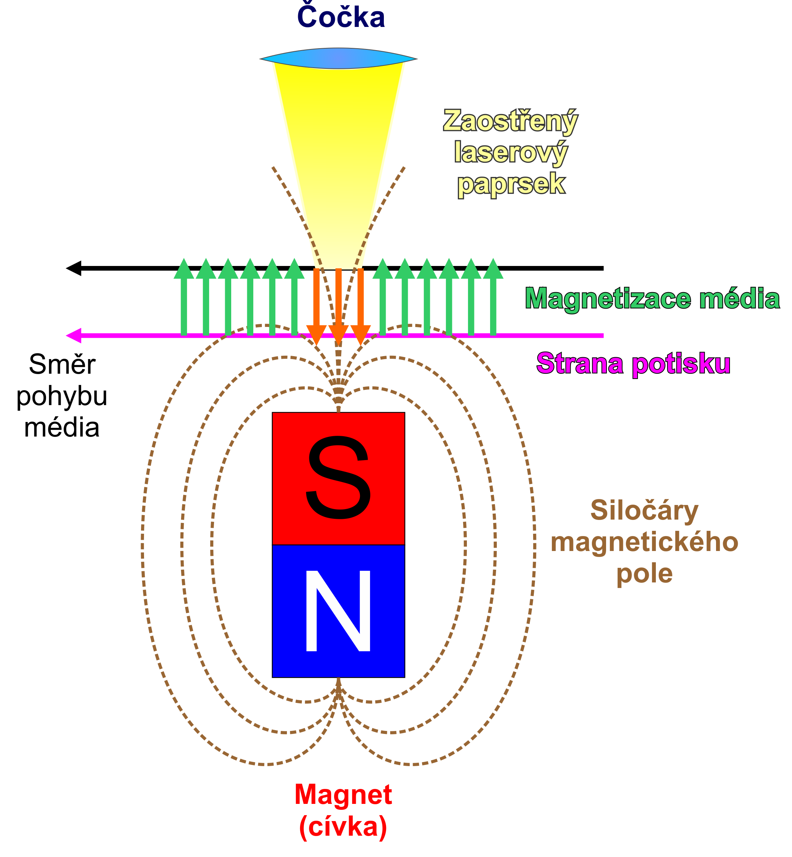
Zápis dat na magnetooptický disk

Slide 12
Zápis dat na magnetooptický disk
Starší mechaniky měly 3 fáze pro zápis:
přemazání kombinací laserového paprsku a zápisové hlavy
vlastní zápis
verifikace zapsaných dat
Moderní mechaniky:
Sloučily 1 a 2 fázi
Notes:
U starších magnetooptických mechanik se zápis prováděl ve třech fázích – nejprve byla daná část disku (sektor, stopa, celý disk) přemazána kombinací laserového paprsku a zápisové hlavy, která neměnila polaritu magnetického pole – do všech míst se zapsaly nulové bity (u některých mechanik se v této fázi zápisová hlava nepoužívala, pouze se datová vrstva laserem na chvíli převedla na paramagnetickou látku, čímž se původní informace ztratila). Ve druhém kroku byl prováděn vlastní zápis, při němž se otáčela polarita magnetického pole zápisové hlavy v těch místech, kde bylo zapotřebí zapsat bit s hodnotou 1. Třetí fáze spočívala ve verifikaci zapsaných dat. Výsledkem rozfázování zápisu byl nemilý fakt, že zápis dat byl cca 3× pomalejší, než jejich opětovné přečtení (při zachování stejných otáček při čtení i zápisu). Moderní mechaniky však dokáží díky technologii Direct Overwrite první a druhou fázi sloučit, přičemž třetí fáze nemusí být prováděna, podobně jako nemusí být prováděna verifikace při zápisu dat na pevný disk či CD.

Slide 13
Čtení dat z magnetooptického disku
Čtení zaznamenaných dat je založeno na tzv. Kerrově jevu
na magnetický materiál dopadne polarizovaný laserový paprsek, je vlivem magnetizace materiálu pootočen jedním či druhým směrem podle toho, jak je doména polarizovaná
úhel pootočení je menší než jeden stupeň
jako analyzátor polarizace se používá takzvaný Wollastonův dvojlomný hranol
měří se úhel natočení odraženého polarizovaného laserového paprsku, dle toho pak citlivé polarizační filtry ve čtecí hlavě poznají, zda byl zaznamenán bit 0 nebo bit 1.
Notes:
Kerrův jev – materiál extra
Polarizační filtr – materiál extra

Slide 14
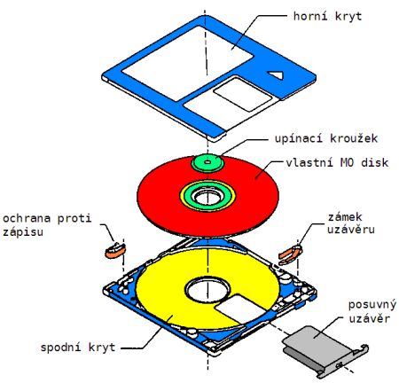
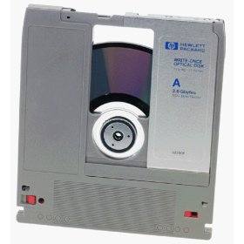
Média z pohledu využití
Nejčastější MO jsou o průměru 130 mm
kapacity magnetooptických disků 128 MB, 230 MB, 540 MB, 600MB, 640 MB, 1,2 GB, 1,3 GB, 2,6 GB a 5,2 GB a 9,1 GB
disky s kapacitou 128 MB až 1,3 GB jsou standardizovány ECMA
rychlost přenosu dosahuje u novějších modelů hodnoty až 5,9 MB za sekundu
Notes:
Zajímavé je, že bývá dodržena zpětná kompatibilita, tj. mechanika určená pro média s kapacitou například 2,6 GB dokáže přečíst i disky s menší kapacitou (to je velmi ceněná vlastnost, vždyť první disky s kapacitou 128 MB byly vyrobeny v roce 1991, takže podle údajů výrobců by měly být čitelné až do roku 2021).

Slide 15
Využití MO disků
Magnetooptické disky (MO) tvoří velmi specializovanou oblast a jsou ideální pro společnosti a podniky, které musí dodržovat vládní předpisy pro archivaci, zpracovávají velké objemy dokumentů nebo vyžadují rychlý přístup k uloženým či archivovaným souborům.
Magnetooptické disky nacházejí využití v následujících oblastech: zdravotnictví, oblast práva, grafika, tisk, správa dokumentů, vládní a vzdělávací organizace.
Disky k jednorázovému zápisu a přepisovatelné disky HP překračují požadavky standardů ISO, IEC i ANSI. Testy kontroly kvality HP zahrnují 40 000 cyklů zavedení a vyjmutí, které minimalizují riziko poškození závěru a nenapravitelných problémů se čtením záznamu a zaručují kompletní přístup k souborům.

Slide 16
Optické paměti
Výhodou optických pamětí je bezkontaktní čtení a záznam informací
optický disk se paměťové mechaniky dotýká pouze ve střední části, kde se nachází upínací mechanismus k motorku, jenž diskem otáčí
Patří sem:
CD (Compact Disk)
DVD (Digital Versatile Disk)
Blu Ray Disk

Slide 17
Kompaktní disk (CD)
Kompaktní disk (CD, Compact Disc)
paměť určená pouze pro čtení
zápis přímo při výrobě CD pomocí matrice (raznice)
na je vytvořen inverzní obraz budoucí stopy a takzvaných pitů.
v roce 1980 byl CD DA (Digital Audio) určený pro záznam zvuku, přijat jako průmyslový standard
v roce 1985 se původní CD DA rozšířilo i o možnost záznamu dat a vznikl CD ROM
technické charakteristiky CD jsou popsány v „barevných“ knihách
základem je Červená kniha (Red Book) - popsáno CD DA (Digital Audio)
žlutá kniha (Yellow book) s popisem CD ROM
následují knihy, kde jsou popsány technologie CD-R, CD-RW, paketový zápis dat pro CD-RW apod.
všechny kompaktní disky splňující standard CD DA by měly obsahovat logo Compact Disc Digital Audio.

Slide 18
Uložení dat na CD
Kompaktní disk tvoří tři vrstvy
nosnou vrstvou je substrát vytvořený z polykarbonátu
tato vrstva představuje většinu hmoty kompaktního disku
je zde pomocí matrice vytlačena spirálová stopa s jamkami
tato struktura je pokryta tenkou reflexní vrstvou materiálu
dobře odráží světlo vlnové délky 780 nm
na reflexní vrstvě je nanesena vrstva ochranná
tato vrstva chrání reflexní vrstvu před mechanickým poškozením
průměr disku je 12 centimetrů a tloušťka dosahuje 1,2 milimetru
vnitřní otvor má průměr 15 milimetrů
binárně zakódované informace jsou na kompaktním disku uloženy na spirálové stopě
začátek leží uvnitř disku a konec na jeho okraji
délka stopy CD-ROM dosahuje cca 4500 metrů
samotná stopa je tvořena jamkami (pits) a mezerami mezi jamkami (lands)
hloubka jamek je 0,13 μm
přechod mezi jamkou a mezerou či mezi mezerou a jamkou představuje logickou jedničku, místa bez přechodů pak logickou nulu

Slide 19
Uložení dat na CD
samotná jamka (pit) má délku 0,5 µm a šířku 1,6 µm
počet jamek dosahuje až tři miliardy
celou stopu je možné chápat jako sekvenci bitů
ty jsou rozděleny do fyzických sektorů
každý sektor má pevnou délku 2352 bytů
každý blok začíná dvanáctibytovým synchronizačním vzorkem a čtyřbytovým záhlavím sektoru
zde je uvedena tříbytová adresa sektoru (ve formátu minuta:sekunda:sektor) a především mód (číslo 1 či 2)
podle použitého módu se rozlišuje, jak má být chápáno zbylých 2336 bytů
v módu 2 mohou být všechny tyto byty využity pro záznam uživatelských dat
v módu 1 je pro uživatelská data vyhrazeno pouze 2048 bytů a zbylých 288 bytů slouží pro uložení detekčních a korekčních kódů (EDC a ECC)
konkrétně je zde ve čtyřech bytech uložen kontrolní součet (EDC), následovaný osmi volnými byty a korekčním kódem (P-parita 172 bytů a Q-parita 104 bytů)

Slide 20
Uložení dat na CD
Na logické úrovni je situace složitější
pro CD-ROM je na logické úrovni nejčastěji používána norma ISO 9660 (popis způsobu reprezentace logické struktury dat na disku)
délka logického bloku se nemusí shodovat s délkou bloku fyzického
fyzický blok má délku 2048 bytů, blok logický může mít 512 či 1024 bytů
Na začátku kompaktního disku jsou uloženy tabulky adresářových cest (Path Tables)
umožňují rychlý přístup k jednotlivým souborům

Slide 21
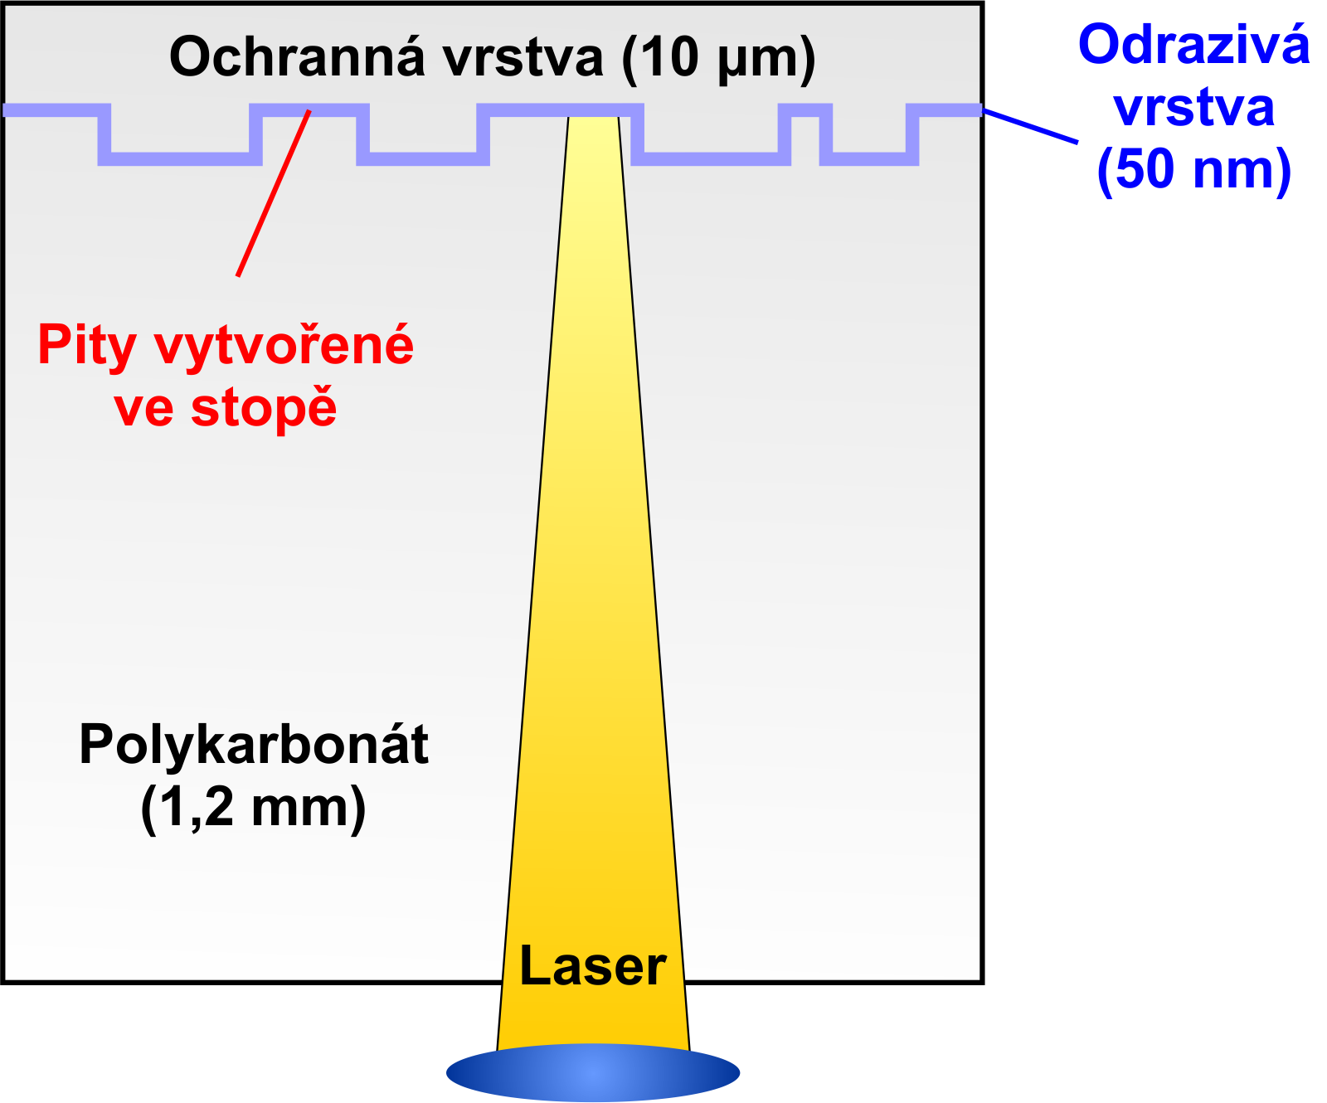
Čtení dat z CD
Reflexní vrstva odráží laserový paprsek zpět v plné intenzitě
Při průchodu paprsku pitem je absorbováno větší množství energie
Každá změna intenzity (přechod mezi pitem a landem či naopak) je považována za logickou jedničku

Slide 22
Čtení dat z CD
Zvukové kompaktní disky měnily při čtení dat průběžně otáčky tak, aby byl zajištěn konstantní datový tok (CLV – Constant Linear Velocity).
konkrétně se dosahovalo rychlosti čtení zvukových dat 1,4 MB/s, což odpovídá parametrům zvukového záznamu
pokud pro datová CD odečteme synchronizační signály, hlavičky sektorů a ECC i EDC, dostaneme se k číslu 150 kilobytů za sekundu
hodnota, jíž dosahují jednorychlostní mechaniky CR-ROM
Notes:
Výpočet je jednoduchý: 1411200 bitů za sekundu odpovídá 176400 bytům za sekundu. Toto číslo podělíme délkou sektoru CD-DA, což je 2336 bytů a vynásobíme délkou „zabezpečeného“ sektoru CD-ROM, což je 2048 bytů – výsledkem je 154652 bytů za sekundu. Rychlost přenosu se v případě CD-ROM postupně zvyšovala a současně se přestaly měnit otáčky disku v závislosti na poloze laseru – zatímco u zvukových CD je požadován konstantní datový tok, u datových disků je naopak žádoucí přenášet data co nejrychleji, k čemuž neustálé změny rychlosti (při náhodném přesunu laseru) nevedou, neboť samotný disk má po roztočení na velké otáčky značnou setrvačnost a není možné čekat na ustálení otáček.

Slide 23
Postup výroby „lisovaných“ CD
Způsob výroby lisovaných zvukových či datových kompaktních disků je rozdělena do tří kroků:
premastering - se vytváří přesná bitová podoba výsledného kompaktního disku
vstupem jsou data rozdělená do bloků o délce 2048 bytů
každému bloku se programově dopočítají synchronizační data, chybové a detekční kódy (ECC, EDC) i adresy sektorů
mastering - výrobní fáze, během níž se vytvoří raznice
výroba výsledného CD

Slide 24
CD-R
Firmy Sony a Philips v roce 1988 vytvořily specifikaci zapisovatelných kompaktních disků
zachována zpětná kompatibilita
čistý disk CD-R má ve své spodní straně polykarbonátového disku předdefinovánu spirálovou stopu, kterou zapisovací hlava s laserem sleduje
Průběh zápisu
hlava s laserovou diodou zapnutou na nízký výkon sleduje předdefinovanou spirálovou stopu
v místě, kde by na lisovaném kompaktním disku měl být vytvořen pit, je intenzita laserového paprsku zaostřenému na datovou vrstvu zvýšena, takže dojde ke vzrůstu teploty na vrstvě organického barviva - modifikace optických vlastností organického barviva –změna odrazivosti

Slide 25
Čtení CD-R
Čtení dat je prováděno stejným způsobem jako v případě lisovaného kompaktního disku
hlava s laserem nastaveným na nízký výkon sleduje stopu a čte z ní dříve zapsané informace
ty jsou vyhodnocovány na základě změny intenzity odraženého laserového paprsku
změna intenzity přitom znamená zápis logické jedničky
absence změny pak znamená logickou nulu
všechny údaje jsou zapisovány v kódu Eight-To-Fourteen (8:14)
data ukládané na nosič se rozdělí do bloků velikých 8 bitů. Každý blok se nahradí zodpovídajícím 14 bitovým kódem podle kódovací tabulky.
Notes:
Zatímco u lisovaného kompaktního disku je intenzita odraženého laserového paprsku určena přítomností nebo naopak nepřítomností pitu (prohlubně), je u CD-R místo prohlubní použita organická vrstva, ve které se na základě zapsaných informací střídají místa s vysokou a nízkou odrazivostí (přesněji řečeno místa, která laserový paprsek propustí až k reflexní vrstvě a místa, kde naopak dojde k jeho většímu utlumení).

Slide 26
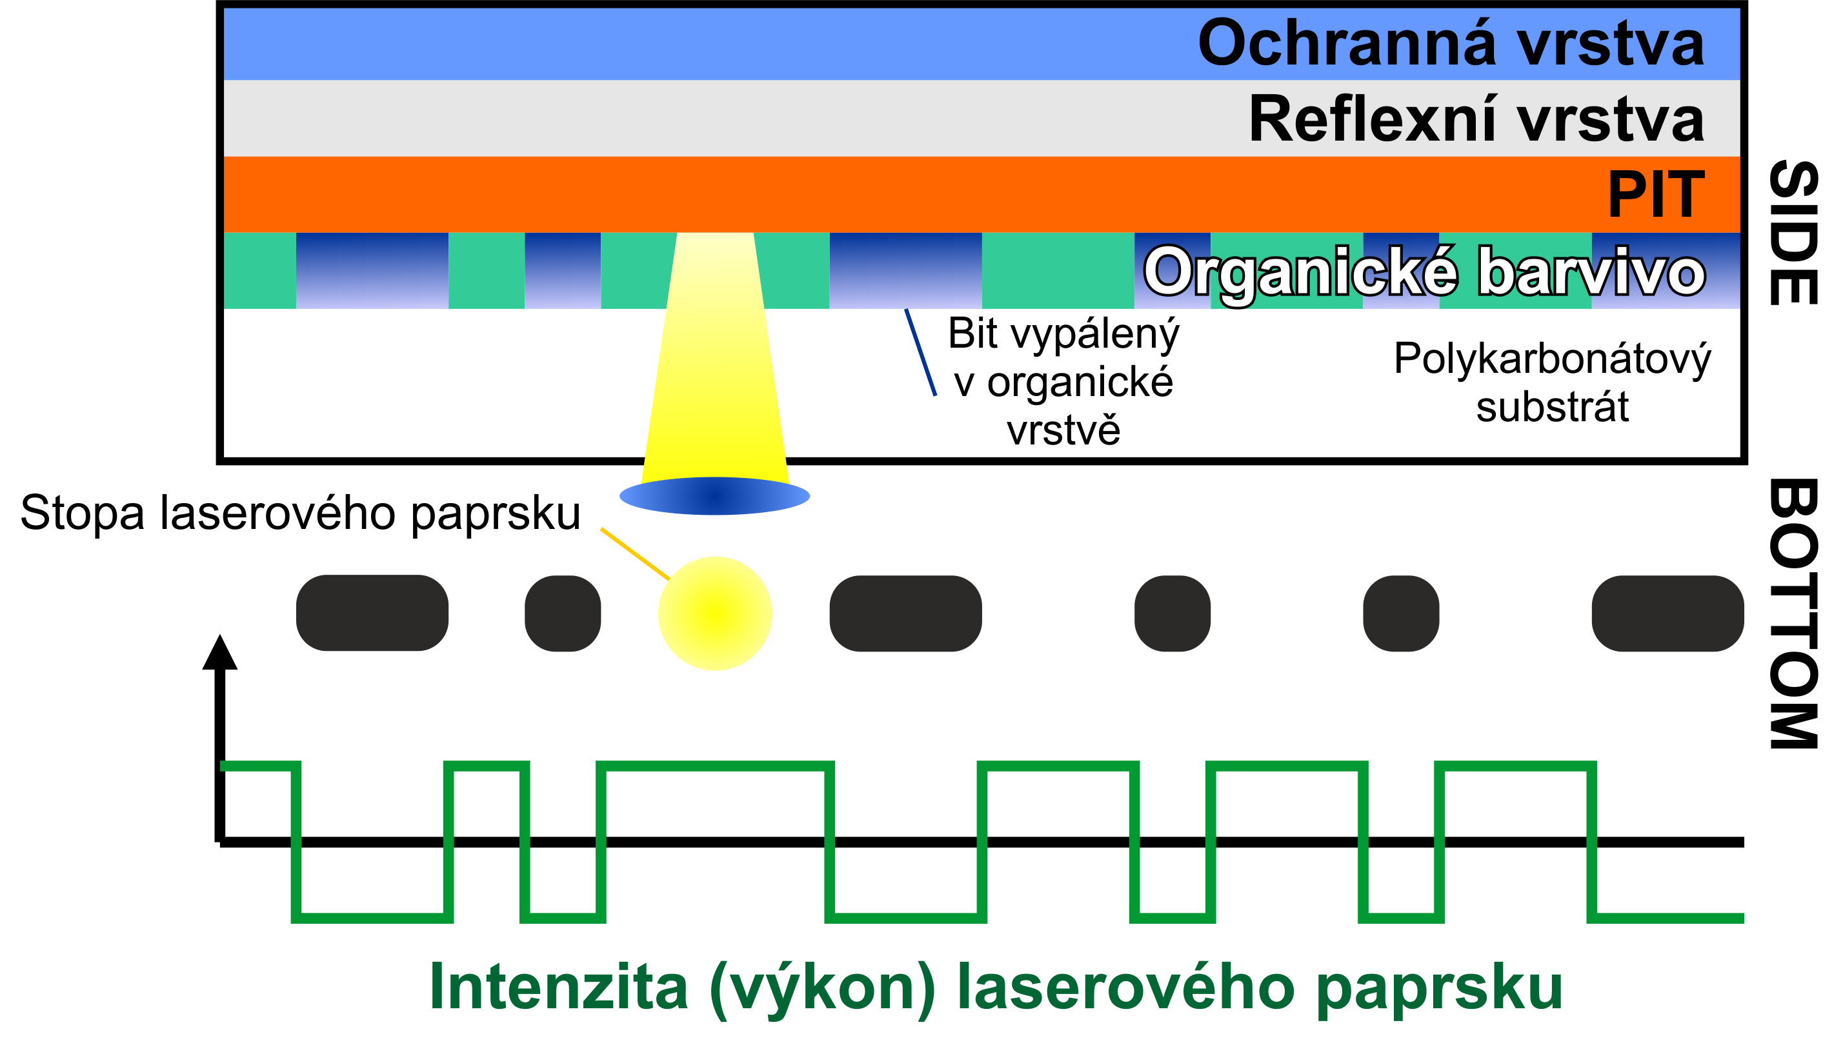
CD-R

Slide 27
CD-RW
Dalším stadiem vývoje optických pamětí byly přepisovatelné kompaktní disky označované zkratkou CD-RW (CD ReWritable)
zápis i čtení dat je prováděno pomocí laserového paprsku
datová vrstva je v případě CD-RW vytvořena ze slitiny, která při určité teplotě mění svou původně krystalickou strukturu na strukturu amorfní a při odlišné teplotě naopak krystalizuje
během zápisu dat jednotlivá místa v datové vrstvě mění svoji strukturu z fáze krystalické na fázi amorfní
u krystalické fáze slitina odráží více světla
mazání dat, které předchází zápisu, se provádí zpětnou změnou fáze, tj. z původně amorfní fáze do fáze krystalické
poměr mezi výkonem laserového paprsku při zápisu a mazání je zhruba 10:1 v závislosti na konkrétním materiálu použitém při výrobě datové vrstvy

Slide 28
Formát dat CD-RW
Data lze na CD-RW zapisovat ve formátu:
specifikovaném v Red booku (CD-DA)
ISO-9660 (CD-ROM)
v tomto případě je možné informace zapisovat buď na celý disk současně („Disk at Once“) nebo celou stopu současně („Track at Once“)
často je potřeba zapisovat či mazat jednotlivé soubory, měnit adresářovou strukturu apod.
pro tento účel je možné CD-RW naformátovat aby umožňoval paketový zápis dat, který se snaží na kompaktním disku simulovat chování diskety či pevného disku

Slide 29
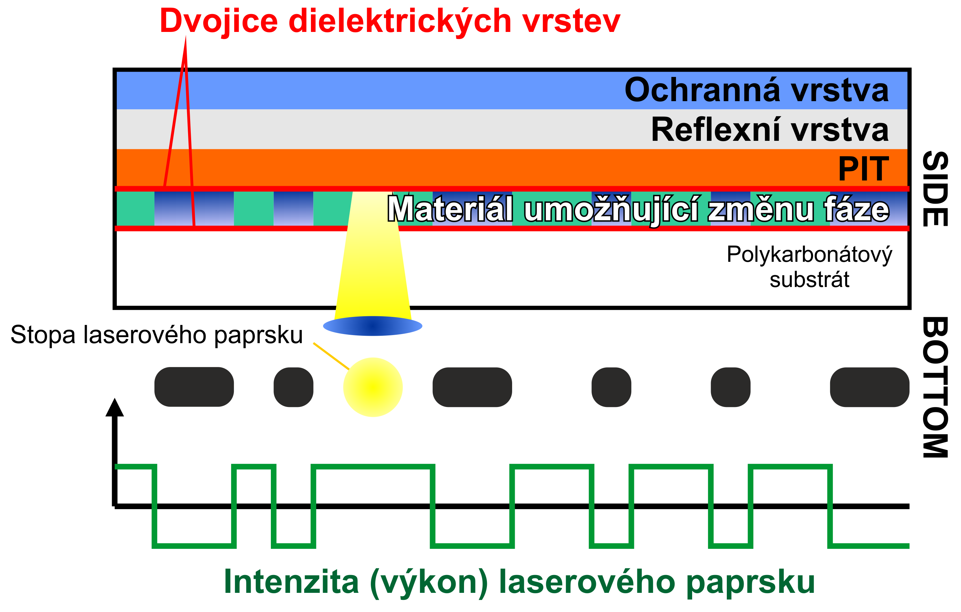
CD-RW

Slide 30
Narození DVD
Firmy Philips a Sony přišly se systémem Multimedia CD (MMCD)
Ve zhruba stejnou dobu se objevil konkurenční Super Density Digital Video Disc (SDDVD), který vyvíjelo konsorcium firem Toshiba, Thomson, Pioneer, JVC a další
Výsledný produkt dostal nejdříve jméno Digital Video Disc (digitální video disk)
Později přejmenován na Digital Versatile Disc
Notes:
Po relativně dlouhých vyjednáváních (a po odmítnutí obou konkurenčních formátů významnými IT firmami, které celkem logicky požadovaly jediný standard) nakonec došlo k technologickému sloučení těchto systémů, takže se odvrátila hrozba pravděpodobně velmi nákladného konkurenčního boje, který by ostatně neprospěl ani koncovým zákazníkům.

Slide 31
Struktura DVD
Při návrhu DVD se vycházelo z již existující technologie
zůstaly zachovány základní rozměry optického média
průměr dvanáct centimetrů a tloušťka 1,2 mm
také způsob čtení informací se nezměnil
Změny oproti CD:
rozdělení polykarbonátové nosné vrstvy na dvě části
tloušťka nosné vrstvy poloviční tedy 0,6 mm
jsou použity dvě polykarbonátové vrstvy, mezi nimiž se nachází jedna či dvě datové vrstvy a jednostranná či oboustranná reflexní vrstva

Slide 32
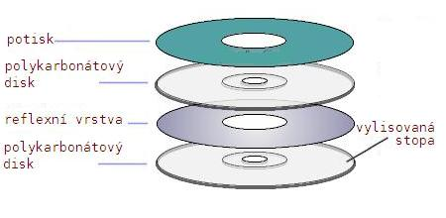
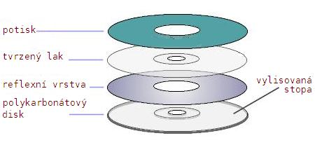
Struktura DVD vers. CD
CD
DVD

Slide 33
Struktura DVD
Nevýhody tohoto řešení:
mírné zvýšení výrobních nákladů
lisování a následné slepení obou polovin disku musí být zcela přesné
při oboustranném záznamu se disk musí ručně obracet
laserový paprsek musí být zaostřen na datovou vrstvu vzdálenou 0,6 mm od povrchu disku
v místě jeho dopadu na polykarbonátovou vrstvu je jeho stopa menší, než u CD
Notes:
Tím pádem i menší nečistoty či škrábance mohou způsobit chyby při čtení. Většina médií DVD však používá jednostranný způsob záznamu, potom je druhá strana pro data nevyužita a může na ní být umístěn například potisk.

Slide 34
Kapacity DVD
Vylepšením DVD oproti CD je:
zmenšení záznamové stopy
zmenšení délek jednotlivých pitů
minimální vzdálenost mezi osou stopy se snížila z hodnoty 1,6 mikronu na 0,74 mikronu, délka pitu z 0,972 mikronu na 0,4 mikronu
nepatrně se zvětšila plocha pro zápis informace - prodloužení datové stopy
stopa na kompaktním disku leží na ploše 86,0 centimetrů čtverečních, na DVD je to 87,6 centimetrů čtverečních
lepší využití sektorů (na CD zabírá dvoukilobytový sektor ve skutečnosti 2352 bytů, na DVD pouze 2060 bytů)
odlišné kódování bytů na povrchu atd.

Slide 35
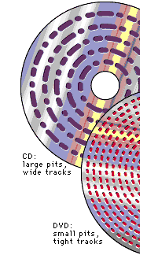
Kapacity DVD
Změna ve způsobu zakódování logických informací
vede k cca sedminásobnému zvýšení kapacity jednovrstvého a jednostranného média oproti původnímu kompaktnímu disku (4,7 GB oproti 650 MB)
Změny ve vlastní optické mechanice
zpřesnění vedení čtecí hlavy
nutno laserové světlo přesněji zaostřit
použití odlišné frekvenci paprsku
původní vlnová délka 780 nm se zmenšila na 650 nm
složitější zaostřování laserového paprsku
u CD mechanik zaostřováno na 1,2 mm od povrchu
u DVD je paprsek zaostřován na 0,6 mm

Slide 36
DVD-R
Firma Pioneer v roce 1997 uvedla médium DVD-R
ve své první verzi mělo kapacitu 3,95 GB
ve verzi druhé 4,71 GB
technologie umožňuje použití oboustranných médií
V roce 2005, byla vyvinuta technologie záznamu do dvou vrstev zapisovaných a čtených z jedné strany disku – Dual Layer recording
média označována zkratkou DL
kapacita jedné strany disku dosahuje 8,54 GB
méně než teoretických 9,42 GB (2×4,71 GB) - pity v horní vrstvě musí být nepatrně delší, aby při čtení nedocházelo k interferencím mezi daty zapsanými nad sebou v obou datových vrstvách
na výrobu byl využit podobný materiál jako u CD-R
rozdíl spočívá ve využití odlišné vlnové délky laserového světla při čtení a zápisu - nepatrně odlišná organická barviva datové vrstvy

Slide 37
DVD-RW
DVD-RW využívá pro zápis dat princip založený na změně fáze materiálu datové vrstvy
při každém zápisu dat dochází ke kumulujícím se degradacím datové vrstvy, především vlivem skokové změny teploty a následným pnutím ve vrstvě, vznikem mikrotrhlinek atd. - proto max. počet zápisů je cca 1000
při výrobě je datová vrstva opatřena vylisovanou spirálovou stopou s adresnými pity vytvořenými v mezerách mezi jednotlivými částmi záznamu
pro vlastní přepis informací na médiu je buď použit kontinuální přepis větší části disku
nebo lze simulovat i paketový zápis po jednotlivých blocích nebo skupinách ze sebou jdoucích bloků

Slide 38
DVD -RAM
V roce 2008 vytvořena aktuální verze DVD+RW
média DVD-RAM svým formátem zápisu (nikoli však technologií) podobná spíše magnetooptickým diskům
nepoužívá stopu ve tvaru spirály
používá kruhové stopy rozdělené na sektory
několik desítek stop umístěných vedle sebe má stejné množství sektorů
začátky sektorů jsou na disk vylisovány při jeho výrobě
řízení hlavy s laserem při čtení a zápisu je prováděno přímo firmware optické mechaniky
DVD-RAM se uživateli jeví jako další pevný disk
má lépe vyřešenou detekci a korekci chyb
umožňuje provést více přepisů (sto tisíc přepisů versus jeden tisíc)
kapacita oboustranného DVD-RAM 9,4 GB
Notes:
Mnoho uživatelů si při pohledu na zmatky okolo "plusů" a "minusů", ke kterým se navíc přidává principielně zcela odlišný DVD-RAM, klade logickou otázku, proč vlastně musela vzniknout další technologie zapisovatelných a přepisovatelných DVD, která z jejich pohledu pouze vede k pochybením při výběru přehrávačů, vypalovaček, nákupu vlastních médií a také při distribuci vypálených médií. Skutečnost je totiž taková, že DVD+R(W) mají sice nepatrně větší odolnost proti chybám při zápisu, lépe pracují s méně kvalitními médii a současně také mají menší kapacitu (o cca 3000 dvoukilobytových sektorů, což je s ohledem na celkovou kapacitu médií naprosto minimální rozdíl), ovšem tyto technické detaily ke vzniku nového typu médií v žádném případě nevedly.
Hlavní důvod tkví v tom, že původní licence na DVD-R a DVD-RW byly pro výrobce přehrávačů a mechanik poměrně nákladné, nehledě na to, že se muselo platit přímým konkurentům (taková platba je vlastně dvojnásobná). Právě z tohoto důvodu vznikla DVD+RW Alliance výše zmíněných firem, které vytvořily konkurenční technologii k DVD-R a DVD-RW.

Slide 39
Blu-ray
Shuji Nakamura vynalezl první prakticky použitelné laserové diody se světlem v modré oblasti spektra
umožněn vznik Blu-ray
Blu-ray
disky o průměru 12 cm
kapacitu jedné vrstvy celých 25 GB
kapacita dvouvrstvé technologii 50 GB
používá laserové světlo s vlnovou délkou 405 nm
zmenšení šířky stopy i délky jednotlivých pitů
současně zmenšena tloušťka polykarbonátového disku
zvýšena rychlost přenosu dat
pro jednorychlostní mechaniku se jedná o 36 Mbitů/s za sekundu
mechanika dvanáctirychlostní až o 432 Mbitů/s
použit nový způsob šifrování dat pro účely DRM (Digital rights management)

Slide 40
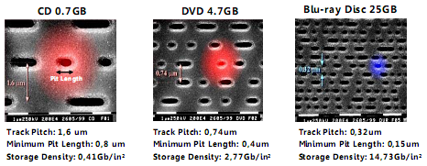
Blu-ray
Notes:
Vědci i technici tuto závislost samozřejmě znali, takže jim bylo jasné, že optická paměťová média s vyšší kapacitou musí používat laserové diody, jejichž světlo se ve spektru posune směrem k vyšším frekvencím (od červené směrem k fialové barvě a možná až do oblasti ultrafialové).

Slide 41
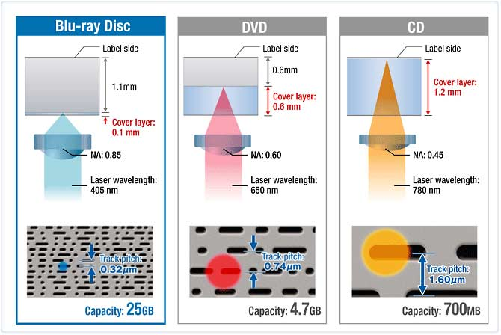
Typy laserů

Slide 42
Flash paměti a jejich technologie
Princip pamětí typu flash, tj. nevolatilních pamětí, jsou odvozeny od EEPROM
samotná morfologie paměťových buněk a propojovací sítě mezi paměťovými buňkami je odlišná
podle způsobu zapojení paměťových buněk i principu jejich práce rozlišujeme flash paměti typu:
NAND
NOR

Slide 43
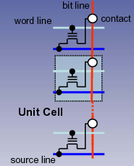
Zapojení NOR
První flash paměti používaly strukturu NOR
připomínala zapojení hradla typu NOR sestaveného z unipolárních tranzistorů
každá buňka se skládá z jediného tranzistoru s izolovanou elektrodou
ta plní paměťovou funkci
nad ní je umístěna běžná brána
u bipolárních tranzistorů by se jednalo o bázi
připojená k adresovému vodiči
každou paměťovou buňku je díky tomu možné adresovat samostatně
samostatné adresování bitů se týká čtení dat a jejich zápisu
mazání, se provádí po větších blocích

Slide 44
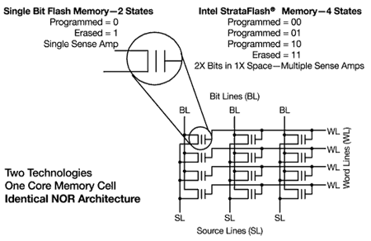
Zapojení NOR
Klasická flash paměť dokáže v jedné paměťové buňce uložit právě jeden bit informace
může nabývat pouze dvou stavů – logické nuly a logické jedničky
technologie se označuje SLC
Některé flash paměti, však používají odlišnou technologii MLC
jedné paměťové buňce ukládají informace o dvou či třech bitech
čtecí zesilovač tedy nerozlišuje pouze dva stavy, ale stavy čtyři či dokonce osm

Slide 45
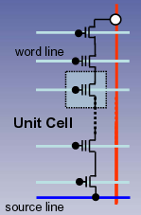
Zapojení NAND
Paměťové buňky flash pamětí uspořádány do mřížky jako u typu NOR
liší se způsob jejich vzájemného propojení
vždy několik paměťových buněk zapojeno za sebou v sérii
není možné přistupovat k jednotlivým bitovým buňkám
lepší využití plochy čipu
nejmenší adresovatelná jednotka se nazývá stránka (page)
několik stránek je sdruženo do bloku (block)
čtení a zápis dat je po stránkách
mazání po blocích
velikost stránky je u typických čipů rovna 2112 bytům
2048 bytů použito pro zaznamenávání dat
zbytek použit pro uložení detekčních a korekčních kódů
Notes:
Zápis dat do jedné stránky probíhá tak, že se nejprve zapisovaná data nasunou do registru (tato operace trvá 30 ns) a posléze se provede zápis celé stránky naráz, což je operace trvající cca 300 ms. Čtení je prováděno opačným způsobem – celá stránka se po cca 25 ms přesune do pomocného registru, odkud se za 30 ns data mohou přečíst a přenést po sběrnici do mikroprocesoru. Nejpomalejší operací je smazání celého bloku. Samotné řízení paměťového čipu je poměrně náročné, protože je nutné dodržet přesné časování, ovšem většinou je prováděno řadičem umístěným buď přímo na paměťovém čipu či na společném plošném spoji

Slide 46
NOR vers. NAND
Technologie | NAND | NOR
Přednosti | Rychlý zápis | Náhodný přístup
 | Rychlé čtení | Možnost zápisu po bytech
Zápory | Pomalý náhodný přístup | Pomalý zápis
 | Složitý zápis po bytech | Pomalé mazání
Aplikace | Náhrada pevných disků | Náhrada PROM, EPROM, EEPROM
 |  | Jednoduché připojení k procesoru
Notes:
Zápis dat do jedné stránky probíhá tak, že se nejprve zapisovaná data nasunou do registru (tato operace trvá 30 ns) a posléze se provede zápis celé stránky naráz, což je operace trvající cca 300 ms. Čtení je prováděno opačným způsobem – celá stránka se po cca 25 ms přesune do pomocného registru, odkud se za 30 ns data mohou přečíst a přenést po sběrnici do mikroprocesoru. Nejpomalejší operací je smazání celého bloku. Samotné řízení paměťového čipu je poměrně náročné, protože je nutné dodržet přesné časování, ovšem většinou je prováděno řadičem umístěným buď přímo na paměťovém čipu či na společném plošném spoji

Slide 47
USB disk, paměťová karta atd.
Například paměťové karty určené do slotů PCMCIA používaly technologii NOR
po několika letech se přešlo na technologii NAND
všechny komplikace kvůli odlišnému způsobu adresování jsou řadičem a částečně i operačním systémem zamaskovány
uživateli se jeví že data zapisuje a čte po jednotlivých bytech
nevolatilní paměti typu flash jsou používány pro konstrukci hybridních pevných disků
disk je vytvořen kombinací klasického pevného disku a paměti typu flash

Slide 48
SSD – disk bez pohyblivých součástí
SSD (Solid State Disc)
jde o paměť typu flash s přidaným řadičem a rozhraním
většinou SCSI, IDE či Serial ATA
uvnitř SSD najdeme pouze několik čipů s řadičem paměti, stykovým obvodem zajištujícím standardizované rozhraní s počítačem a vlastní flash pamětí typu NAND
předností SSD že je lze použít i ve stávajících počítačích
průměrně je cca 2,4× rychlejší než typický pevný disk

Slide 49
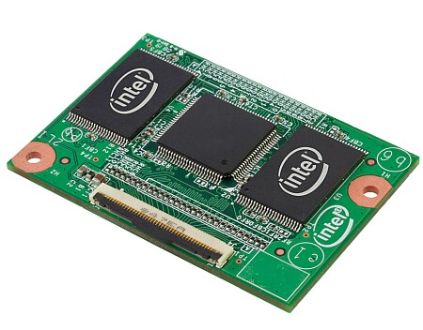
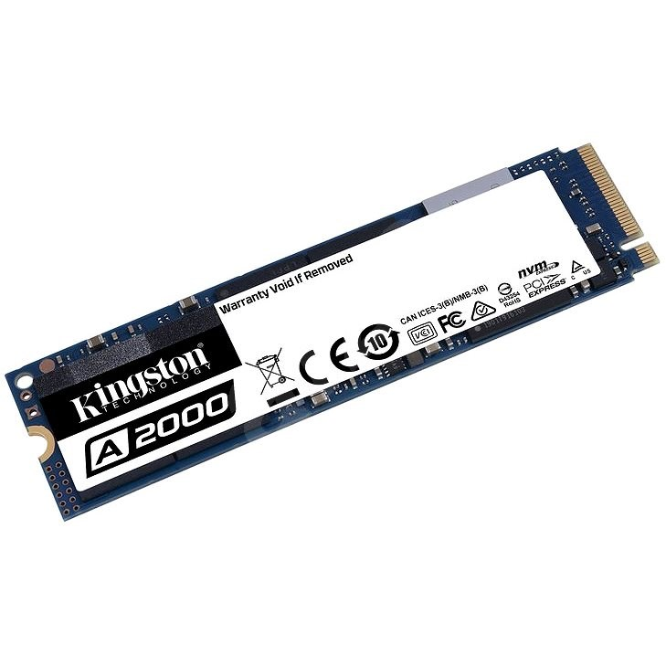
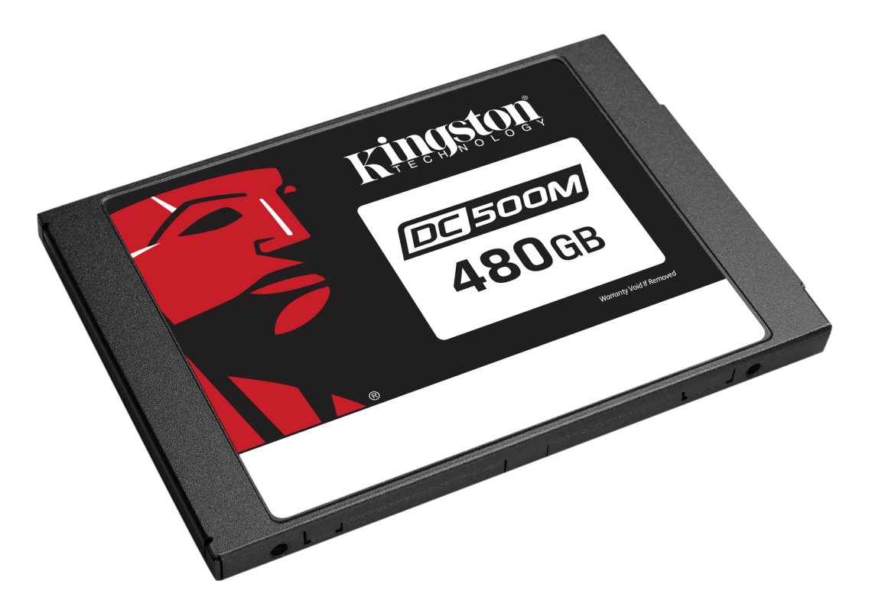
SSD

Slide 50
Děkuji za pozornost…

